Slide 1

KINH TẾ HỌC ĐẠI CƯƠNG Chương 2. Cầu, cung và thị trường GV: ThS Nguyễn Quốc Thắng

Slide 2
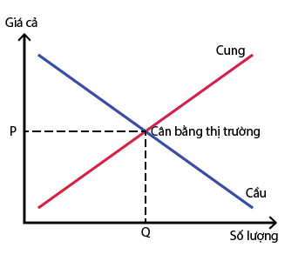
Đường cầu và đường cung
Đường cầu
Đường cung

Slide 3
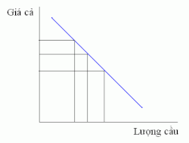
Đường cầu
Đường cầu thể hiện mối quan hệ giữa mức giá và lượng cầu khi những điều kiện khác không đổi

Slide 4
Thành lập đường cầu
Biểu diễn dữ liệu bảng của giá và sản lượng hàng hoá của người mua lên hệ toạ độ
Trục tung: dữ liệu giá
Trục hoành: dữ liệu lượng cầu
Giá | Lượng cầu
0 | 200
10 | 160
20 | 120
30 | 80
40 | 40
50 | 0

Slide 6
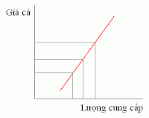
Đường cung
Đường cung thể hiện mối quan hệ giữa mức giá và lượng cung khi những điều kiện khác không đổi

Slide 7
Thành lập đường cung
Biểu diễn dữ liệu bảng của giá và sản lượng hàng hoá của người bán lên hệ toạ độ
Trục tung: dữ liệu giá
Trục hoành: dữ liệu lượng cung
Giá | Lượng cung
0 | 0
10 | 0
20 | 40
30 | 80
40 | 120
50 | 160

Slide 9
Mối quan hệ giữa cầu và cung
Giá | Lượng cầu | Lượng cung
0 | 200 | 0
10 | 160 | 0
20 | 120 | 40
30 | 80 | 80
40 | 40 | 120
50 | 0 | 160

Slide 11
A
B

Slide 12
F
G

Slide 13
Tóm lại
Đường cầu và đường cung biểu diễn mối quan hệ của mức giá với lượng cầu và lượng cung

Slide 14
Cảm ơn các bạn đã chú ý theo dõi!

